Slide 1
第9&14章 Ajax

Slide 2
主要内容
认识Ajax
Ajax案例
Ajax异步交互
Ajax框架
Ajax实例

Slide 3
9.1 认识Ajax
Ajax（Asynchronous JavaScript XML）异步JavaScript和XML。
由Google公司对Ajax技术的成功运用而被广泛使用。
Notes:
Ajax（Asynchronous JavaScript XML）异步JavaScript和XML：是一种创建交互式网页应用的网页开发技术。
包括技术
XHTML：可扩展超文本标记语言，与HTML类似，但语法更严格
CSS：层叠式样式表
使用JavaScript访问DOM
XML：在服务器和客户端之间传输数据的格式
XMLHttpRequest：从服务器获取数据的对象

Slide 4
9.1.1 Ajax的基本概念
浏览网页与服务器交互操作
传统方式：同步交互
特点：伴随长时间等待和整个页面的刷新
客户端
用户操作
用户操作
用户操作
网络传输
网络传输
网络传输
网络传输
服务器端
服务器处理
服务器处理

Slide 5
9.1.1 Ajax的基本概念
传统交互方式的弊病
通常用户仅需要刷新页面的一部分数据，刷新整个页面增加了等待时间
重复数据的传递，浪费了资源和网络带宽

Slide 6
9.1.1 Ajax的基本概念
异步交互方式
在客户端与服务器端引入中间媒介----Ajax引擎
客户端
用户界面
用户操作
用户操作
显示结果
显示结果
Ajax引擎
客户端处理
网络传输
服务器端
服务器处理

Slide 7
9.1.1 Ajax的基本概念
Ajax由JavaScript编写，位于页面框架中，负责转发客户端和服务器之间的交互。
异步式交互的优点
减轻服务器负担，加快浏览速度。Ajax每次按用户需求从服务器上获取指定数据，不是获取整个页面。
带来更好的用户体验。不再出现“白屏”现象。
Ajax是基于标准化和被广泛支持的技术，不需要下载插件或小程序，浏览器直接支持。
进一步促进页面表现与数据相分离。Ajax获取服务器部分可以完全利用单独的模块进行，技术人员和美工更好地分工。

Slide 8
9.1.2 Ajax的组成
4种技术的集合
技术名称 | 说明
JavaScript | Ajax应用程序使用JavaScript编写
CSS | Ajax应用中，用户界面的样式可以通过CSS独立修改
DOM | 通过JavaScript修改DOM，Ajax应用可以在运行时改变用户界面，或者局部更新页面中的某个节点
XMLHttpRequest对象 | 与web服务器在后台进行异步通信。 数据的格式通常是XML，或者是文本。

Slide 9
9.1.2 Ajax的组成
Web浏览器
控制外观
CSS
JavaScript
与web服务器通信
控制显示内容和层
XMLHttpRequest对象
DOM
Web服务器
Notes:
通过javascript操作DOM 来改变和刷新用户界面
通过修改className来修改外观
XMLHttpRequest对象是核心，是web技术的飞跃。

Slide 10
9.2 Ajax案例展示
8.2.1 Google地图
8.2.2 Gmail

Slide 11
9.2.1 Google地图
用户在地图中任意拖动、缩放时，刷新的不是整个页面，而仅仅是地图区域的一块。
动态信息提示：当鼠标移动到相应位置上或单击时，会即时获取该位置的相关信息，并显示给用户。这些信息不是预先保存在浏览器的。

Slide 12
9.2.2 Gmail
是Google公司推出的将Ajax技术应用在邮件系统的成功案例。
目前各大门户网站的邮件系统都使用了Ajax技术为用户提供了更好的使用体验。
在邮箱页面上，如果有新的邮件到来，用户不需要刷新页面，就会看到收件箱里新增的邮件。 收取邮件的工作在不知不觉中进行，与用户的任何其他操作无关，即“异步”。
在输入收件人地址的过程中，自动予以提示，进行列表选择。

Slide 13
9.3 Ajax异步交互
同步交互：一件一件按顺序完成
烧水
水烧开
浇花
看电视

Slide 14
9.3 Ajax异步交互
异步交互：等待的同时去做另外的事情。
烧水
水烧开
浇花
看电视

Slide 15
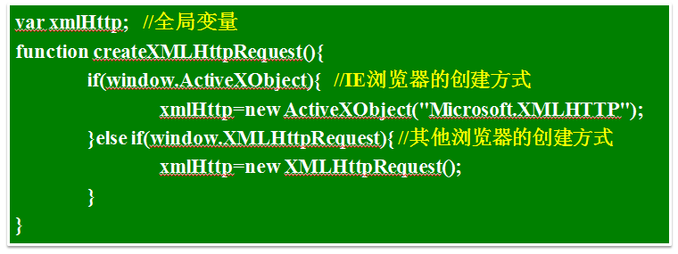
9.3.1 通过XMLHttpRequest对象连接服务器
异步访问核心：XMLHttpRequest对象
步骤1： 创建XMLHttpRequest对象
最早在IE5中以ActiveX控件引入，随后各浏览器开始支持该对象。需先创建再使用。

Slide 16
9.3.1 通过XMLHttpRequest对象连接服务器
步骤2：利用open()方法建立一个请求，发送给服务器。
open( method, url, asynchronous, user, password)
method：请求的类型，get或post
url：请求的服务器端的响应地址，绝对地址或相对地址
asynchronous：默认true，表示进行异步请求
user：可选
password：可选
xmlHttp.open("get", "8-1.jsp");

Slide 17
9.3.1 通过XMLHttpRequest对象连接服务器
步骤3：使用send()方法发送请求
get方式
send()
要发送的参数在url地址的后面，放在HTTP的请求头中交至服务器端，如：
url = " 8-1.jsp ? name=lucy & age=20 "；
post方式
send(queryString)
queryString：要向服务器发送的数据，如：
var queryString = "name=lucy & age=20" ;
queryString放在HTTP的请求主体里提交至服务器端

Slide 18

9.3.1 通过XMLHttpRequest对象连接服务器
HTTP请求由3部分组成：
状态行：请求方法，地址，协议版本
请求头：许多有关的客户端环境和请求正文的有用信息
请求主体：包含客户提交的查询字符串信息

Slide 19
9.3.1 通过XMLHttpRequest对象连接服务器
数据的解析：
数据发送出去，还要服务端解析成功才有意义。服务端通常是根据请求头（headers）中的 Content-Type 字段来获知请求中的消息主体是用何种方式编码，再对主体进行解析。所以 POST方式 提交数据时，需指定HTTP头中的 Content-Type信息。
Notes:
Content-Type：application/x-www-form-urlencoded 指定请求中的媒体信息类型为application/x-www-form-urlencoded类型
Content-Type表示具体请求中的媒体类型信息
application/x-www-form-urlencoded ： <form encType=””>中默认的encType，form表单数据被编码为key/value格式发送到服务器（表单默认的提交数据的格式）

Slide 20
9.3.1 通过XMLHttpRequest对象连接服务器
post提交的方式（ Content-Type 取值）：
Content-Type的可用值有很多，其中有：
text/plain;charset=UTF-8：纯文本格式（默认）
application/x-www-form-urlencoded：提交的数据按照 key1=val1&key2=val2 的方式进行编码，key 和 val 都进行了 URL 转码 （除了标准字符外，每字节以双字节16进制前加“%”表示）
mutipart/form-data ：特定格式（稍复杂），一般用来上传文件
application/json：JSON格式的数据
设置方法：如果open使用的是" post "方式，则在发送前必须使用如下语句设置HTTP 的头：setRequestHeader("Content-Type", "application/x-www-form-urlencoded");

Slide 21
9.3.1 通过XMLHttpRequest对象连接服务器
get方式
xmlHttp.open("get", “9-1.aspx？ name=lucy &age=20 ");
xmlHttp.send();

Slide 22
9.3.1 通过XMLHttpRequest对象连接服务器
post方式
xmlHttp.open("post", “9-1.aspx");
xmlHttp.setRequestHeader("Content-Type", "application/x-www-form-urlencoded");
var queryString="name=lucy & age=20";
xmlHttp.send(queryString);

Slide 23
9.3.1 通过XMLHttpRequest对象连接服务器
步骤4：在对象的onreadystatechange事件下，通过对象的readyState属性和status属性判断请求状态和响应状态

Slide 24
9.3.1 通过XMLHttpRequest对象连接服务器
请求状态readyState属性
0 (未初始化) | 对象已建立，但是尚未初始化（尚未调用open方法）
1 (初始化) | 对象已建立，尚未调用send方法
2 (发送数据) | send方法已调用，但是当前的状态及http头未知
3 (数据传送中) | 已接收部分数据，因为响应及http头不全，这时通过responseBody和responseText获取部分数据会出现错误
4 (完成) | 数据接收完毕，此时可以通过通过responseBody和responseText获取完整的回应数据

Slide 25
9.3.1 通过XMLHttpRequest对象连接服务器
响应状态status属性
1xx（临时响应） | 表示临时响应并需要请求者继续执行操作的状态代码。
2xx （成功） | 表示成功处理了请求的状态代码。 200：请求成功 202：请求被接收，但未处理完毕
3xx （重定向） | 表示要完成请求，需要进一步操作。通常，这些状态代码用来重定向。
4xx（请求错误） | 这些状态代码表示请求可能出错，导致服务器无法正常处理。 400：请求错误 404：资源未找到
5xx（服务器错误） | 这些状态代码表示服务器在尝试处理请求时发生内部错误。这些错误可能是服务器本身的错误，而不是请求出错。 500：服务器内部错误

Slide 26
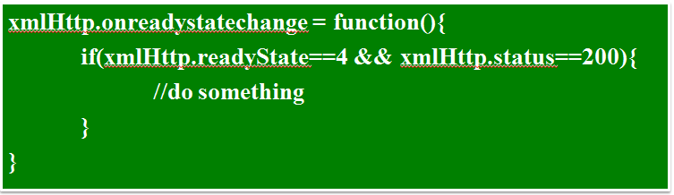
9.3.1 通过XMLHttpRequest对象连接服务器

Slide 27
9.3.1 通过XMLHttpRequest对象连接服务器
步骤5：处理服务器返回的数据
结果通常有两种形式
文本：存储在responseText中，可以进行字符串处理
XML：存储在responseXML中，可以进行DOM处理

Slide 28
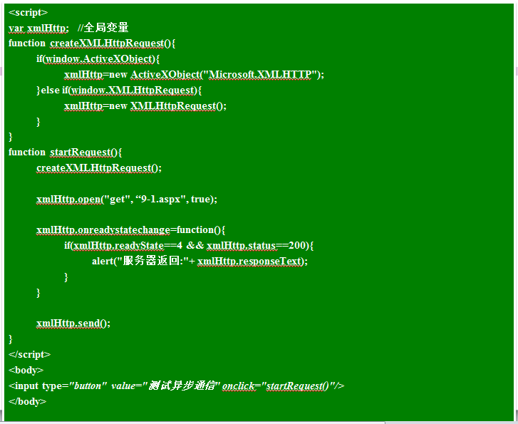
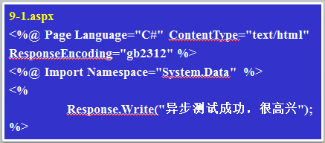

Slide 29
9.3.1 通过XMLHttpRequest对象连接服务器
不同浏览器测试
IE浏览器：改变服务器端响应后，客户端不改变
其他浏览器：正常刷新
原因：IE浏览器自动缓存异步通信的结果
解决方法：令每次异步请求的地址不同，加上“时间戳”

Slide 30
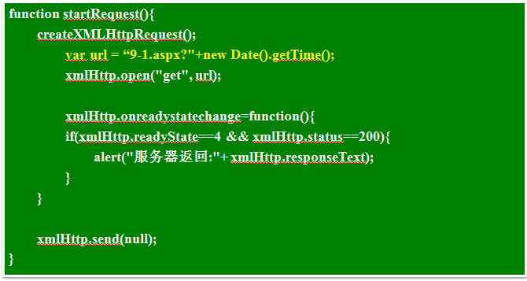
9.3.1 通过XMLHttpRequest对象连接服务器

Slide 31
9.3.2 get和post方式
关于get请求
get请求的主要用途是从指定的服务器中获取资源。
在get请求中，通常只需指定资源的路径即可。
如果请求的是一个动态的资源，比如JSP, PHP,ASP等，可以在请求的路径后面附加查询的参数信息。以便程序可以根据该参数查询更为具体的信息。附加参数的办法如下:
请求的路径?名称1=值1&名称2=值2&名称3=值3..……
在服务器端可以使用request. getQueryString()方法返回?后面的整个字符串，也可以使用request.getParameter(名称)返回某个值。

Slide 32
9.3.2 get和post方式
关于post请求
post请求的主要用途是向服务器发送信息。
在post请求中，参数信息并不是通过URL来传递的，而是在请求的主体中，这部分信息用户无法看见并且没有长度的限制。请求主体中的参数的格式一般为:
名称1=值1&名称2=值2&名称3=值3……
需要注意的是，为了通知服务器端请求主体内容为表单中的参数信息，需要调用XMLHttpRequest的方法来设置请求头，否则将无法取到参数。
setRequestHeader("Content-Type", "application/x-www-form-urlencoded");
在服务器端可以使用request.getReader()方法以流的形式得到这些信息，也可以使用request.getParameter(名称)返回某个值。

Slide 33
9.3.2 get和post方式
使用get还是post
get请求和post请求都可以访问服务器端的程序，并且都可以向程序传递信息。一般来讲，没有严格的规定某个请求必须使用get或post来完成。
如果考虑到信息的安全性，应该使用post请求，因为get请求所发送的信息会显示在U RL中; 如果要发送的信息量比较大，应该使用post请求，因为get请求有长度的限制，而post请求没有；如果要发送非文本内容，比如文件上传等必须使用 post请求。

Slide 34
9.3.2 get和post方式
说明1：使用get请求时，将参数信息放入异步请求的url中，send()方法不发送任何数据。

Slide 35
9.3.2 get和post方式
说明2：使用post方式，参数信息放入send()方法中发送。
9-1post.html
function startRequest(){
createXMLHttpRequest();
var queryString = "name=lucy &age=15 &timeStamp="+ new Date().getTime();
var url = “9-1.aspx";
xmlHttp.open("post", url);
xmlHttp.setRequestHeader("Content-Type","application/x-www-form-urlencoded");
xmlHttp.send(queryString);
xmlHttp.onreadystatechange=function(){
if(xmlHttp.readyState==4 && xmlHttp.status==200){
alert("服务器返回:"+ xmlHttp.responseText);
}
}
}

Slide 36
9.3.2 get和post方式
中文乱码的解决方法
function createQueryString(){
var name = document.getElementById('name').value;
var birth = document.getElementById('birth').value;
var queryString = "name="+name+"&birth="+birth;
return encodeURI(encodeURI(queryString)); //两次编码
}
function handleStateChange(){
if(xmlHttp.readyState==4 && xmlHttp.status==200){
var oDiv = document.getElementById("serverResponse");
oDiv.innerHTML= decodeURI(xmlHttp.responseText); //解码
}
}

Slide 37
9.4 Ajax实例
【[实例1】自动校验表单。

Slide 38
实例1：可自动校验的表单
效果展示—邮箱注册
搭建HTML框架结构
建立异步请求
服务器端处理
显示异步查询结果

Slide 39
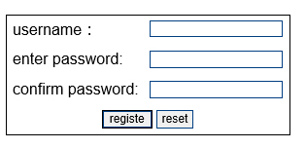
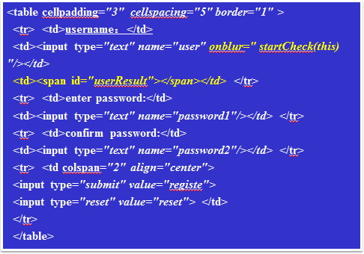
实例1：可自动校验的表单
搭建HTML框架结构

Slide 40
实例1：可自动校验的表单
建立异步请求
“用户名”发生onblur事件时调用检测函数
onblur=" startCheck(this) "
检测：
输入是否为空
输入不空时，建立异步请求，进行查重处理

Slide 41
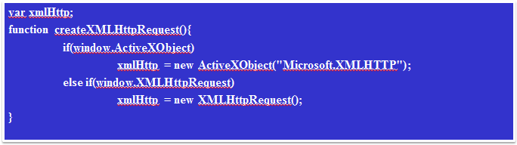
实例1：可自动校验的表单

Slide 42
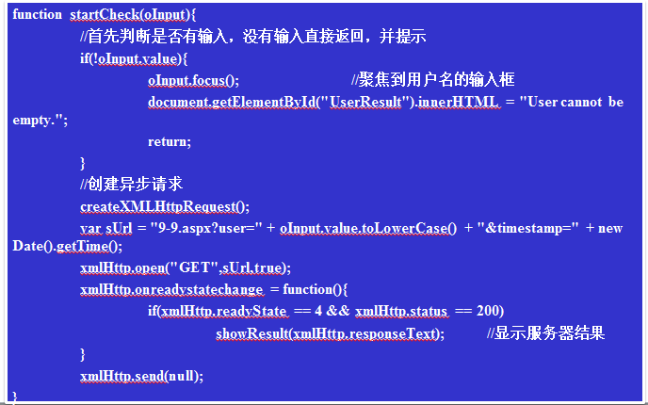
实例1：可自动校验的表单

Slide 43
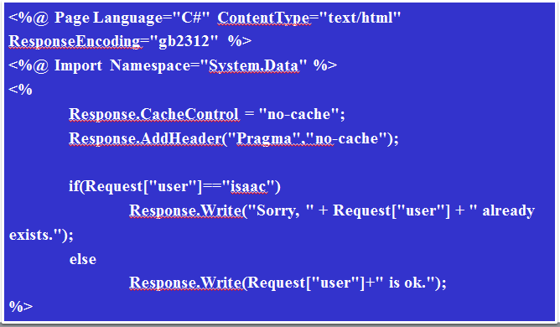
实例1：可自动校验的表单
服务器端处理

Slide 44
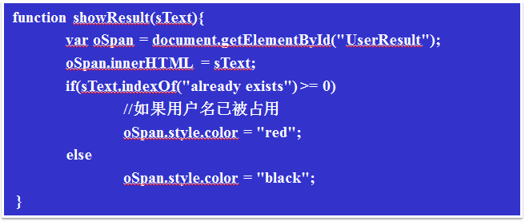
实例1：可自动校验的表单
显示异步查询结果

Slide 45
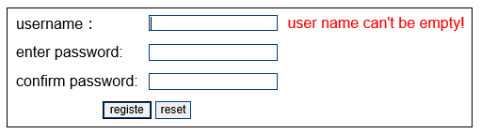
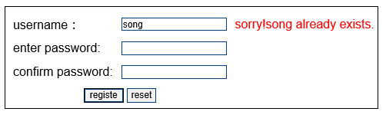
实例1：可自动校验的表单

Slide 46
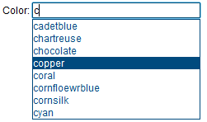
JS程序设计-实例2: 自动提示文本
用户希望尽量减少在网页上填写表单的任务量，尤其是使用键盘输入的内容。为了尽可能地方便用户，提供良好的自动提示功能成为网站上必备的功能。
本章以填写颜色为例，为用户提供自动提示，展示该效果的制作方法。运行效果如下：

Slide 47
1. 数据存储在客户端（JS）
《JS程序设计》第7章实例

Slide 48
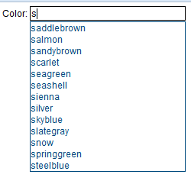
实例5：自动提示文本框

Slide 49
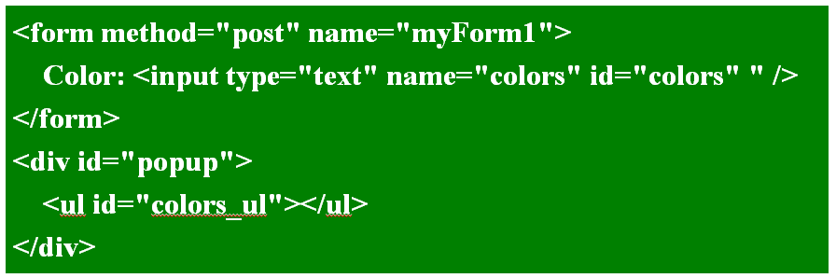

Slide 50
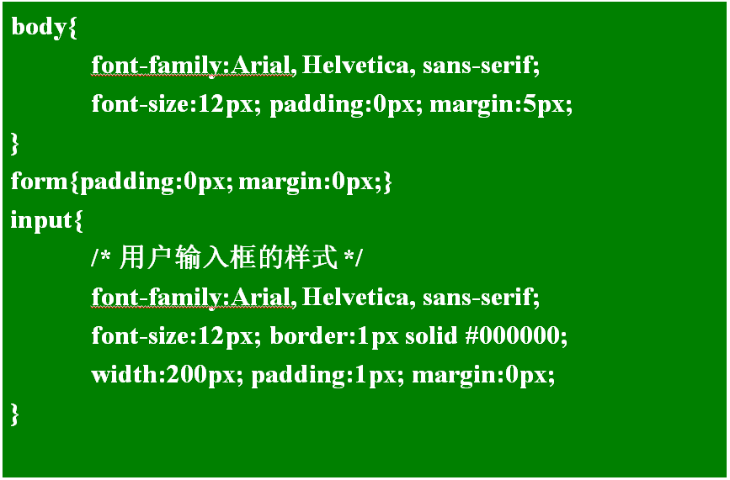

Slide 51
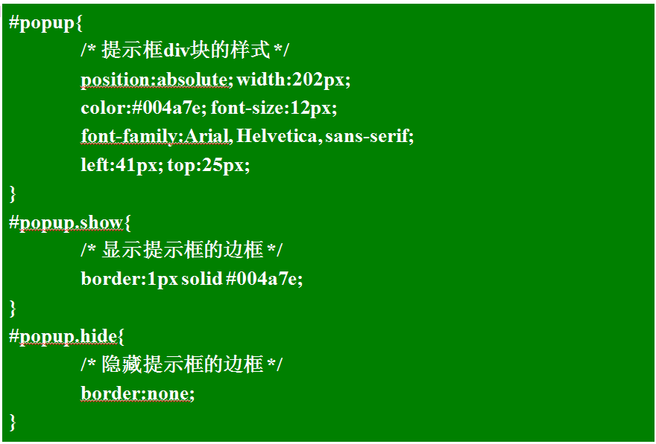

Slide 52
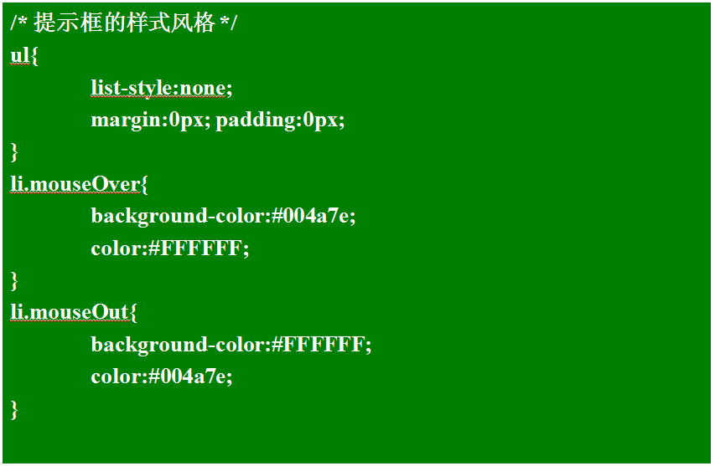

Slide 53
在文本框中输入任意一个字符时，在预定义好的“颜色名称集”中搜索。如果找到匹配项则存在一个数组中，并传递给显示提示框的函数showColors(),否则利用函数clearColors()清除提示框。

Slide 54
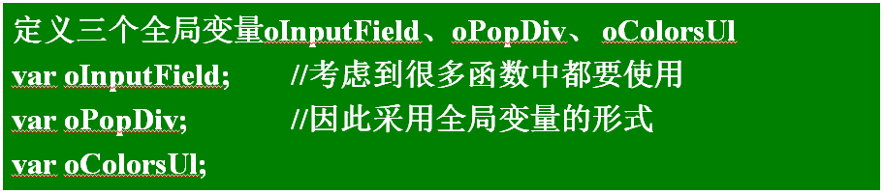
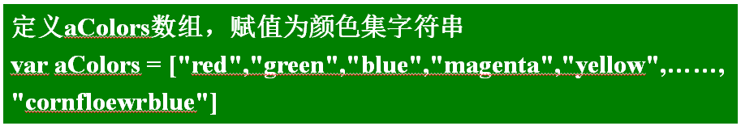

Slide 55
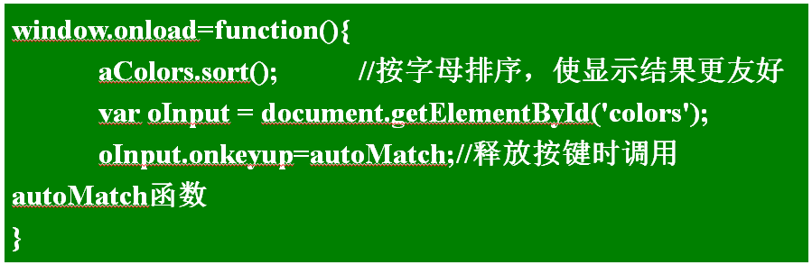

Slide 56
autoMatch函数：
1. 调用函数initVars()函数，初始化三个全局变量，取得文本框、div、ul对象
2. 如果文本框不为空，
那么：
(1)定义一个数组aResult，用于存放匹配结果
(2)for循环，i=0 aColrs.length i++
如果，颜色集第i个元素里包含文本框的内容，则将第i个元素压栈入aResult数组中
(3)循环结束后，如果aResult数组不为空，则调用showColors()函数显示，否则调用clearColors()函数清空
3.否则：调用clearColors()函数清空

Slide 57
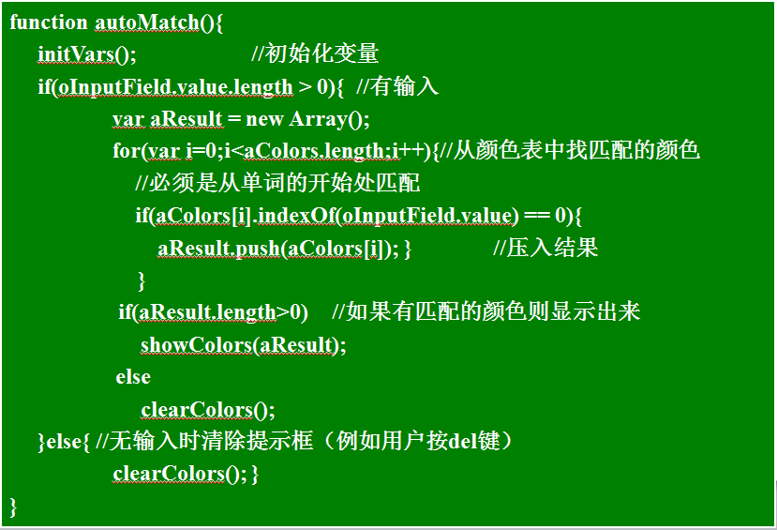
autoMatch函数

Slide 58
showColors()函数：参数为匹配的结果数组aResult
1.调用clearColors()函数清空
2.div的className属性为show
3.定义变量oLi
4.for循环：i=0 aResult.length i++
//循环体：将匹配的提示结果逐一添加为列表项
(1)创建元素节点li
(2)为ul增加子节点oLi，作为新列表项
(3)创建文本节点，内容为aResult的第i个元素
(4)为oLi添加文本节点
(5)oLi的鼠标经过事件：鼠标经过时高亮
(6)oLi的鼠标移出事件：离开时恢复原样
(7)oLi的单击事件：用户点击某个匹配项时，设置输入框为该项的值，并清除提示框。

Slide 59
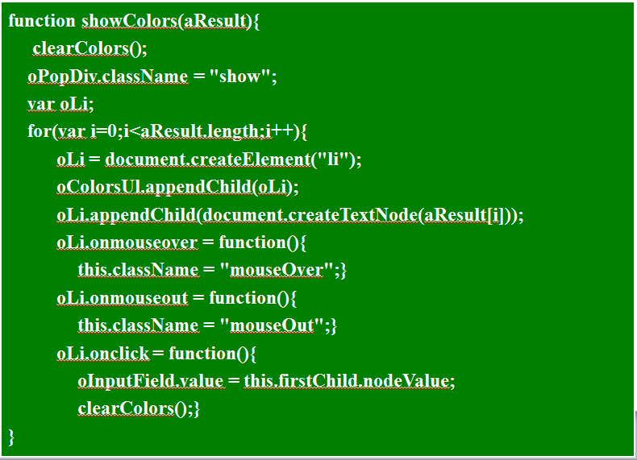
showColors()函数

Slide 60
clearColors()函数：
(1)for循环：i=ul的子节点列表长度-1 i>0 i--
//循环体：
ul删除节点removeChild(),删除的是ul的子节点列表里的第i个元素
(2)div的className为hide

Slide 61
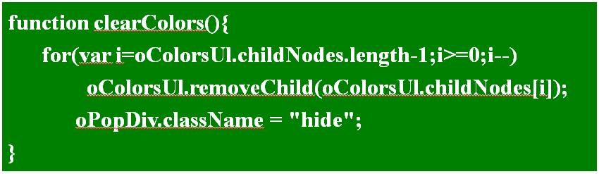
clearColors()函数：

Slide 62
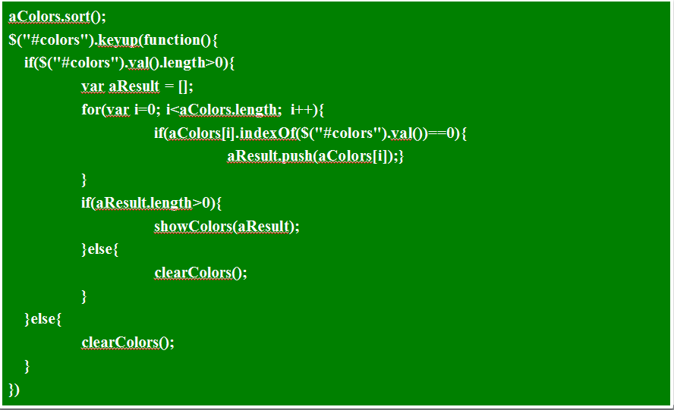
jQuery-自动提示文本框
1. 数据存储在客户端（ jQ ）

Slide 63
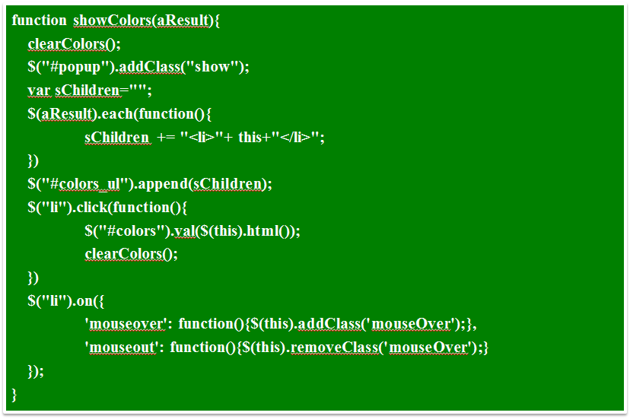
jQuery-自动提示文本框
1. 数据存储在客户端（ jQ ）

Slide 64
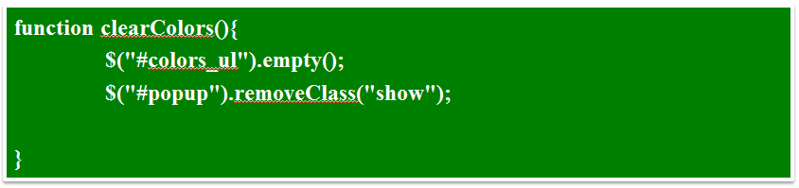
jQuery-自动提示文本框
1. 数据存储在客户端（ jQ ）

Slide 65
实例3: 自动提示文本-ajax
1、数据存储在客户端
2、数据存储在服务器端
传统的ajax访问
JS get( )方法 post( )方法
jQuery的ajax访问
jQ $.get( )方法 $.post()方法 $.ajax( )方法

Slide 66
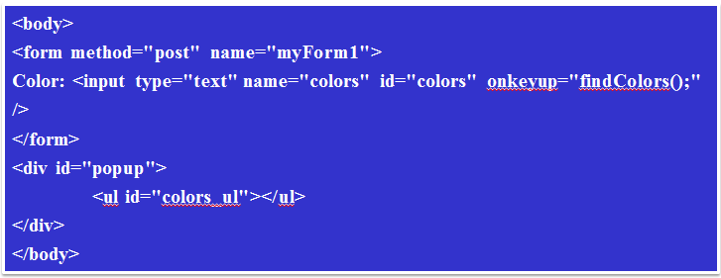
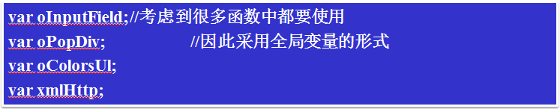
传统的ajax访问

Slide 67
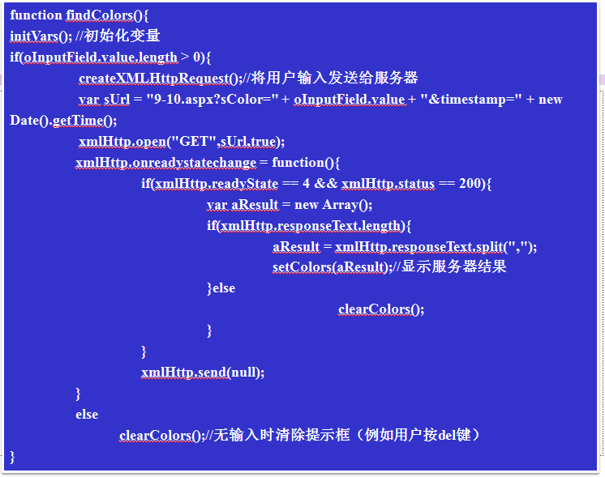

Slide 68
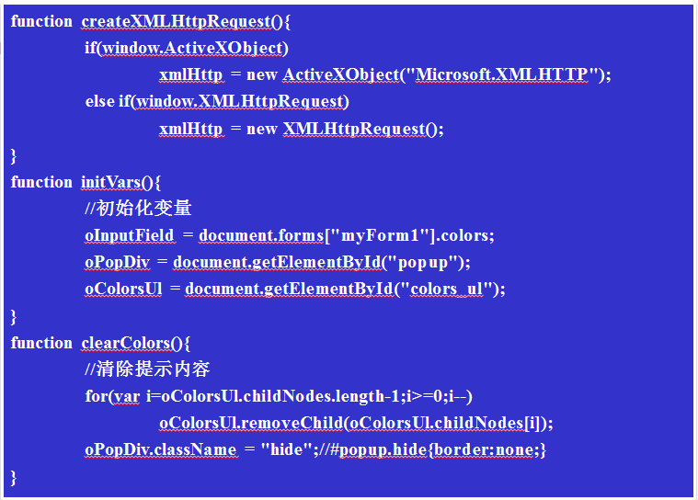

Slide 69
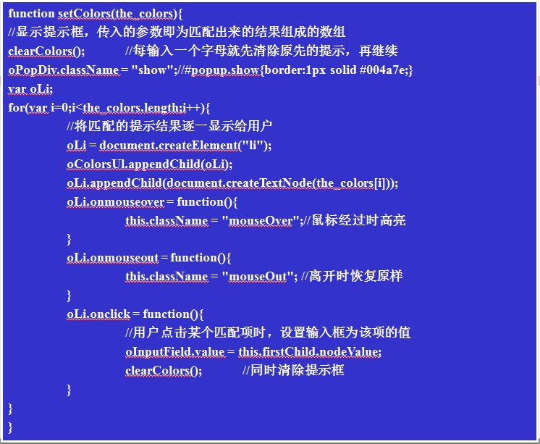

Slide 70
14.2 jQuery的ajax访问
1、$.get()
$.get(url, [data], [callback])
url：要求为String类型的参数，为异步请求地址（默认为当前页地址）；
data为向服务器传送的参数数据：get请求中将会附加在url后发送给服务器，data必须为key/value的JSON格式，例如{“foo1”:“bar1”, “foo2”:“bar2”}，会转换为foo1=bar1&foo2=bar2。
callback()为Ajax加载成功后运行的函数，callback()函数的参数1是服务器返回的数据，参数2是关于服务器的状态信息。
Notes:
jQuery提供了$.get()和$.post()两种方法，能够指定发送方式，并且处理服务器返回的值。语法如上。

Slide 71
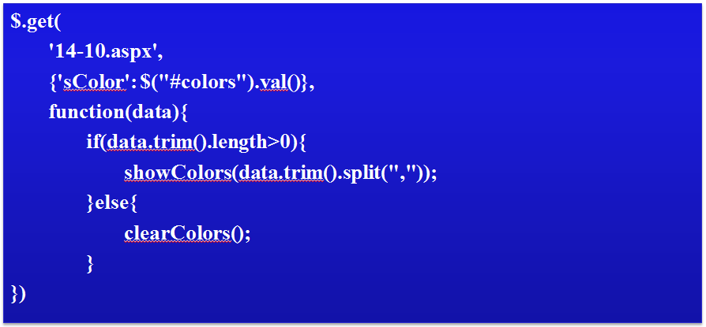
14.2 jQuery的ajax访问

Slide 72
14.2 jQuery的ajax访问
2、$.post()
$.post(url, [data], [callback], [type])
前3个参数与$.get()相同
第4个参数type为请求数据的类型：HTML，XML，JSON等。

Slide 73
14.2 jQuery的ajax访问
3、$.ajax()
$.ajax(options)
options为JSON格式的数据，$.ajax(options)可以设置Ajax访问服务器的各个细节，语法非常简单，就是设置Ajax的各个选项，然后指定相应的值。常用参数如下：
url: 同$.get(), $.post() 。
type: 要求为String类型的参数，请求方式（post或get）默认为get。
data:同$.get(), $.post() 。
Notes:
尽管$.get()和$.post()非常方便实用，但却不能控制错误和很多交互的细节，或者说对Ajax的可控性较差。jQuery提供了一个强大的函数$.ajax(option)来设置Ajax访问服务器的各个细节。

Slide 74
14.2 jQuery的ajax访问
3、$.ajax()
dataType: 要求为String类型的参数，预期服务器返回的数据类型。如果不指定，jQuery将自动根据http包mime信息返回responseXML或responseText，并作为回调函数参数传递。可用的类型如下：
text：返回纯文本字符串。
xml：返回XML文档，可用jQuery处理。
json：返回JSON数据。
html：返回纯文本HTML信息；包含的script标签会在插入DOM时执行。
script：返回纯文本JavaScript代码。不会自动缓存结果。除非设置了cache参数。

Slide 75
14.2 jQuery的ajax访问
3、$.ajax()
success：要求为function类型的参数，请求成功后调用的回调函数，有两个参数。
(1)由服务器返回，并根据dataType参数进行处理后的数据。
(2)描述状态的字符串。
function(data, textStatus){
//data可能是xml、json、html、text等等
}
error：要求为function类型的参数，请求失败时被调用的函数。该函数有3个参数，即XMLHttpRequest对象、错误信息、捕获的错误对象(可选)。

Slide 76
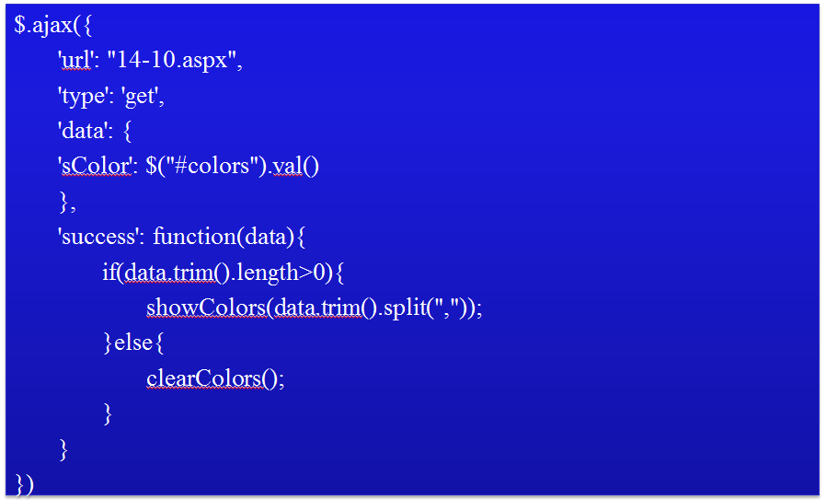
14.2 jQuery的ajax访问

Slide 77
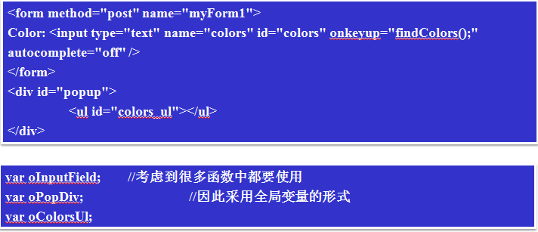
14.4 jQuery制作自动提示的文本框

Slide 78
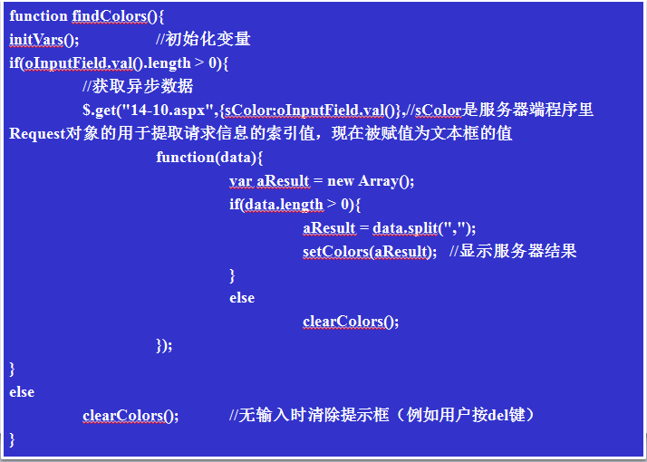
14.4 jQuery制作自动提示的文本框($.get())

Slide 79
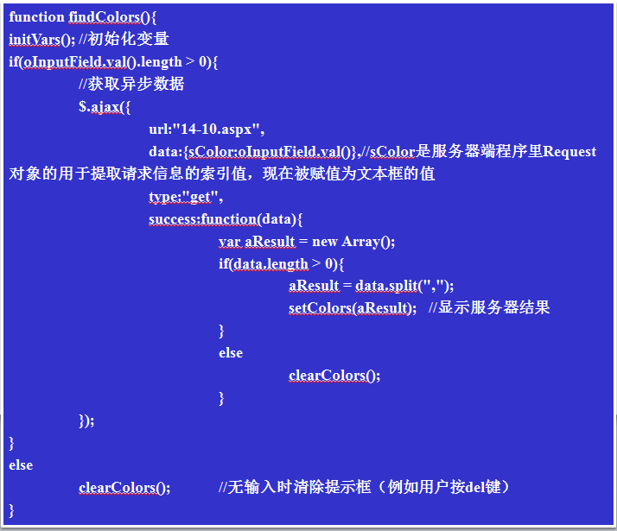
14.4 jQuery制作自动提示的文本框($.ajax())

Slide 80
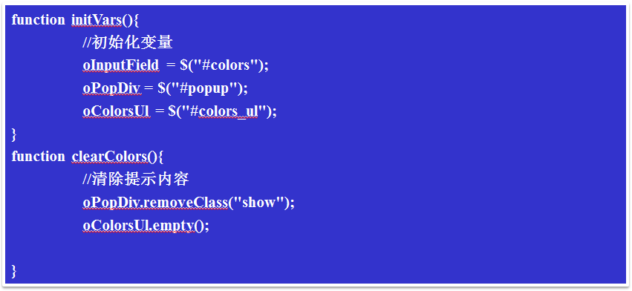
14.4 jQuery制作自动提示的文本框

Slide 81
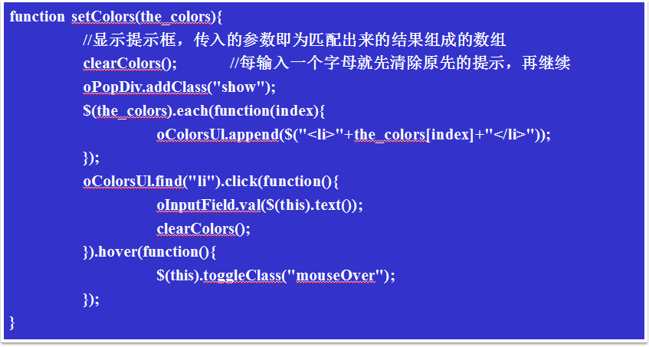
14.4 jQuery制作自动提示的文本框

Slide 82
14.5 jQuery 表单校验

Slide 83
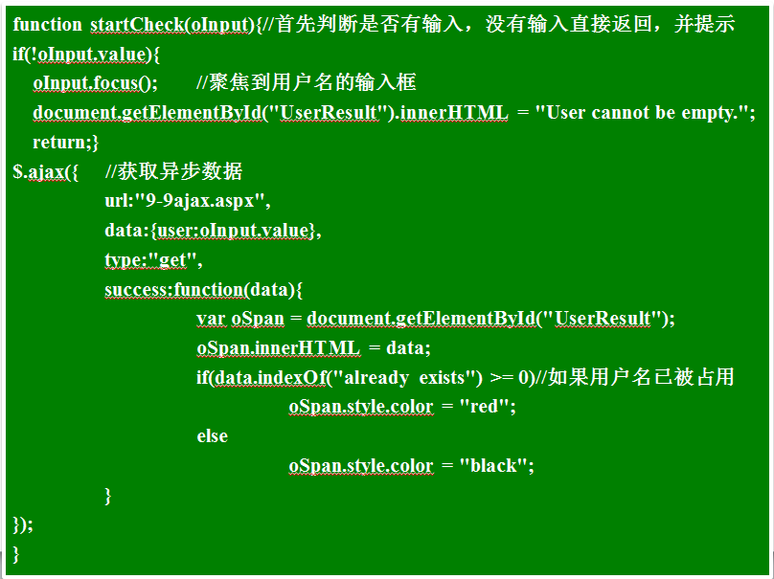
14.5 jQuery 表单校验

Slide 84
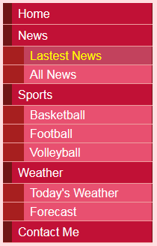
14.6 伸缩菜单（toggleClass）
在第10章作业——“两级伸缩菜单.html”基础上，改进为用“toggleClass()”实现。

